Slide 1
Php 11주차 보고서
201840206 김민우

Slide 2
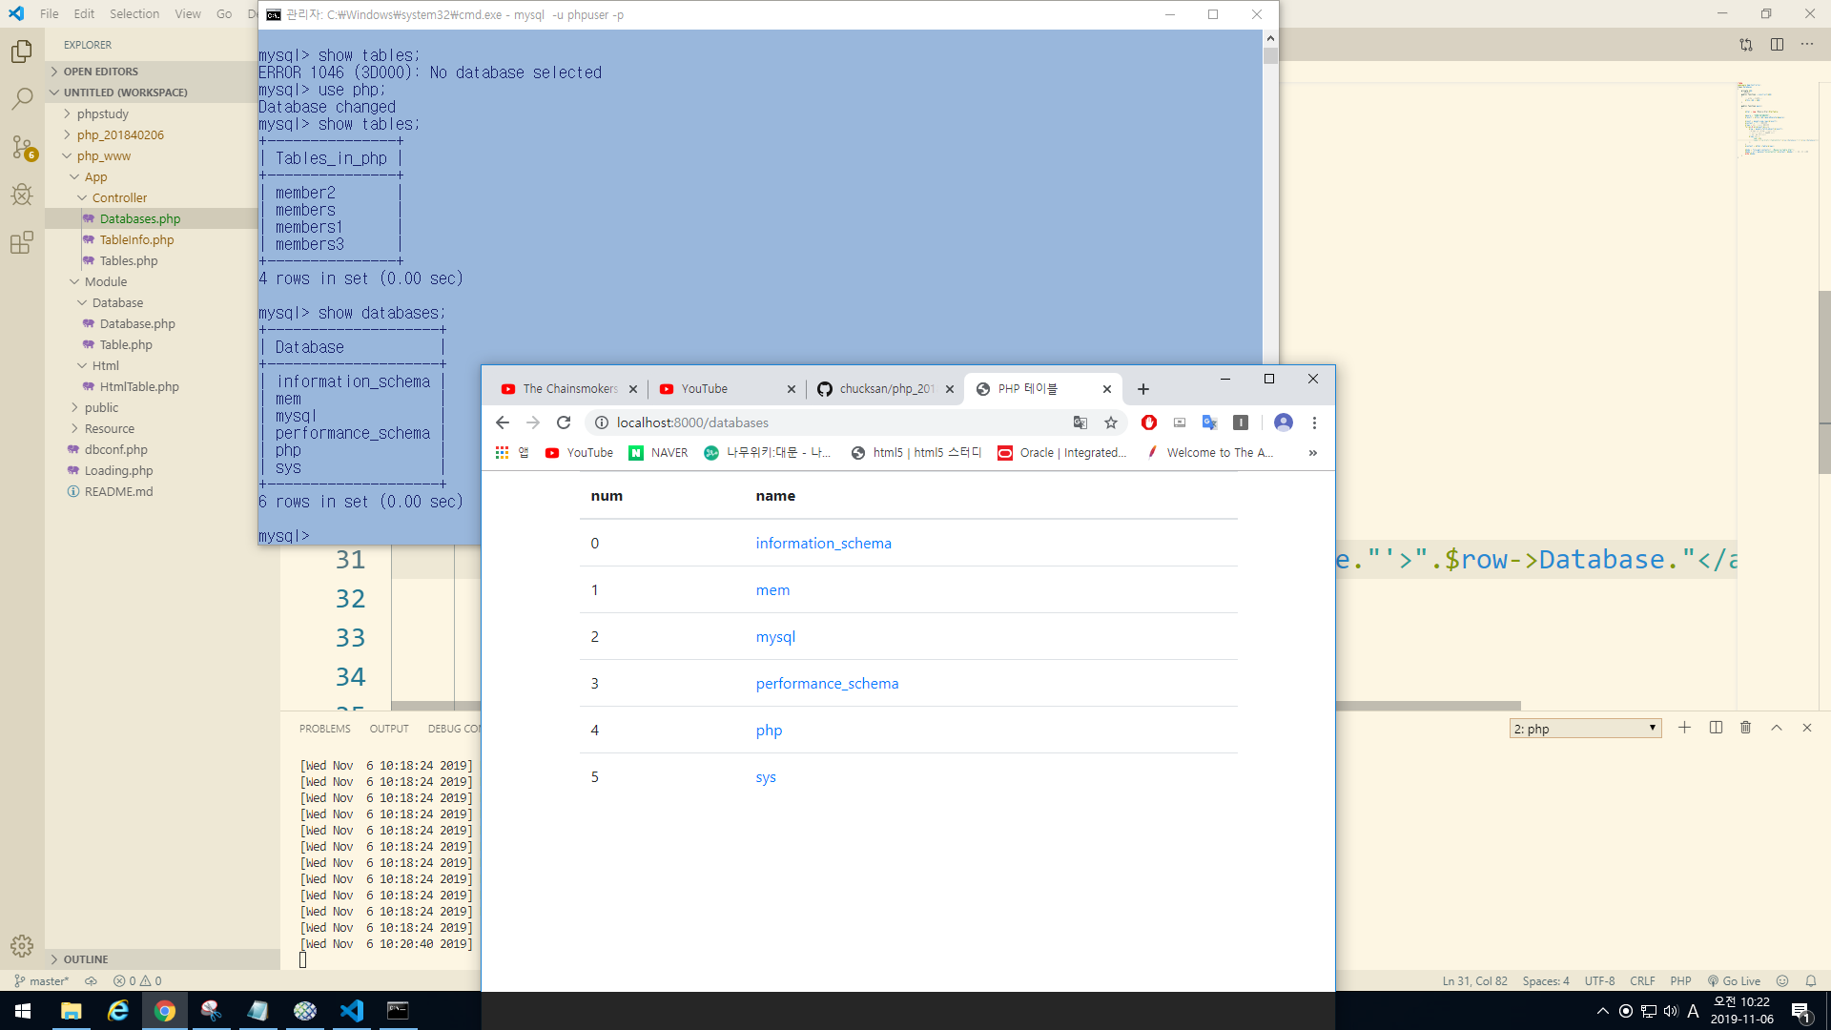
데이터베이스의 목록을 출력한 화면

Slide 3
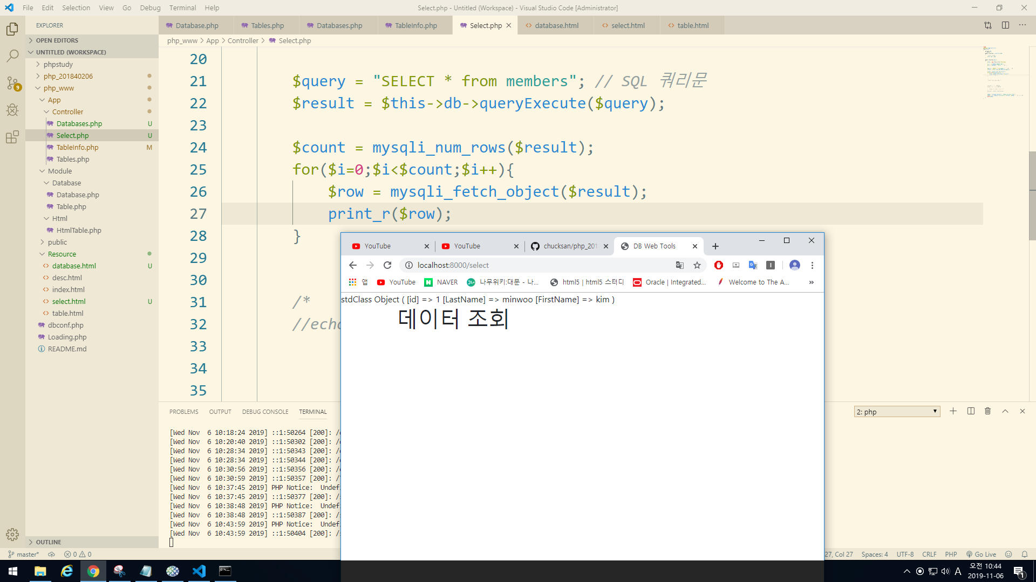
데이터를 조회하는 화면

Slide 4
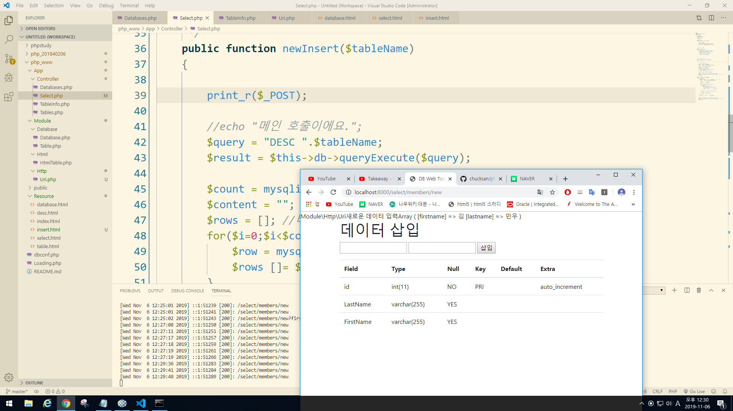
_POST를 써서 값 받기

Slide 5
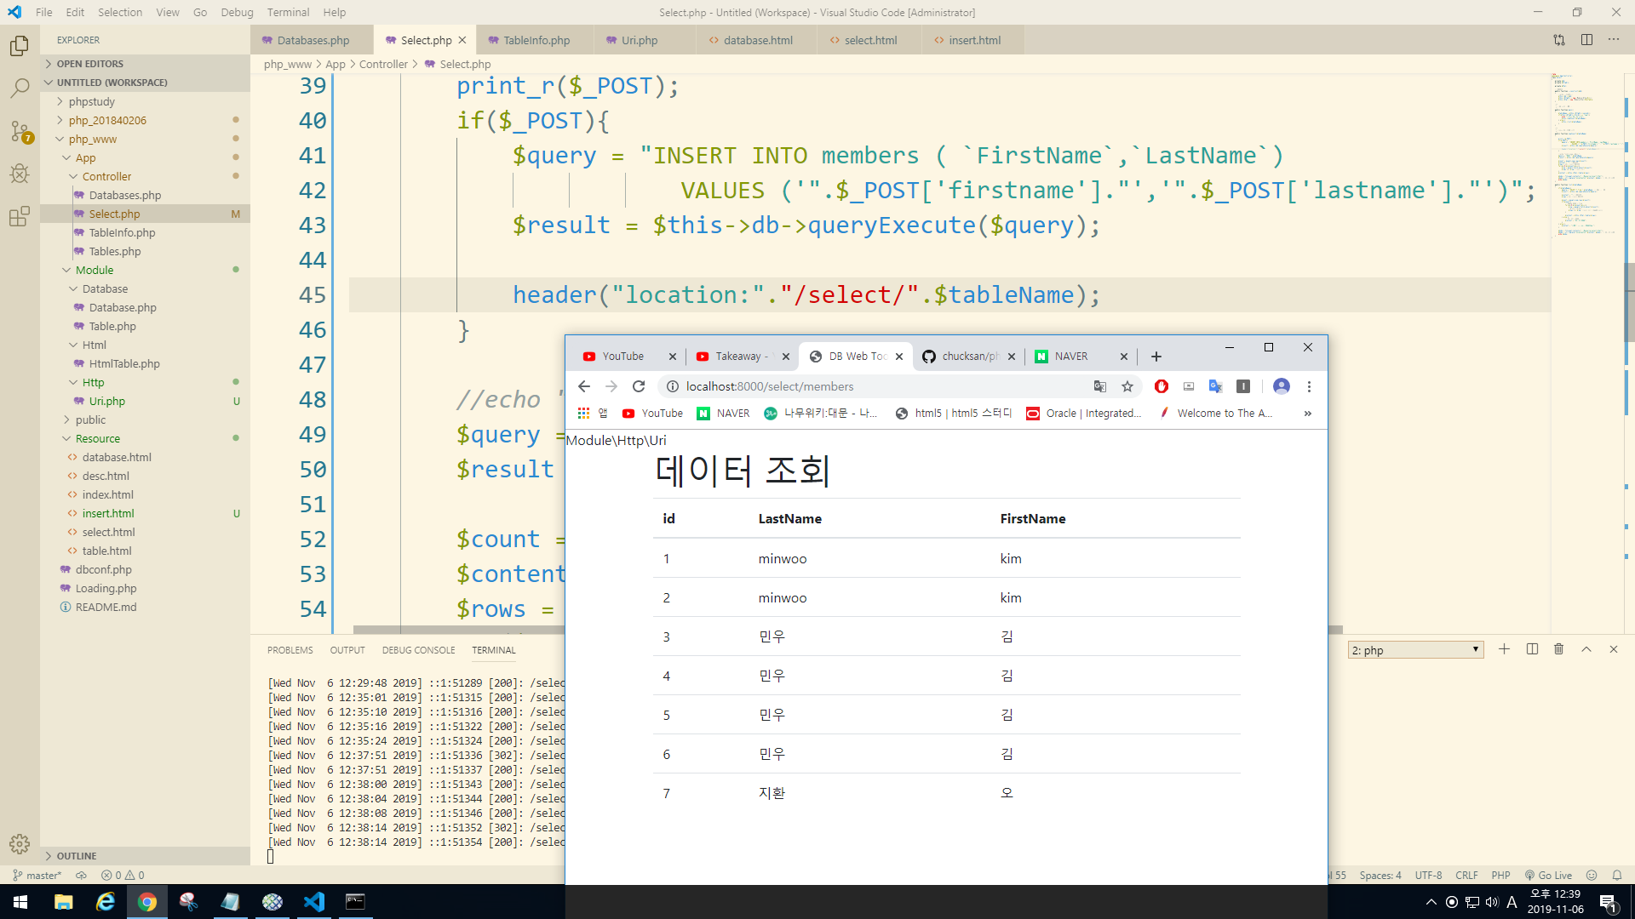
값을 입력받아서 값이 출력되는 화면

Slide 6
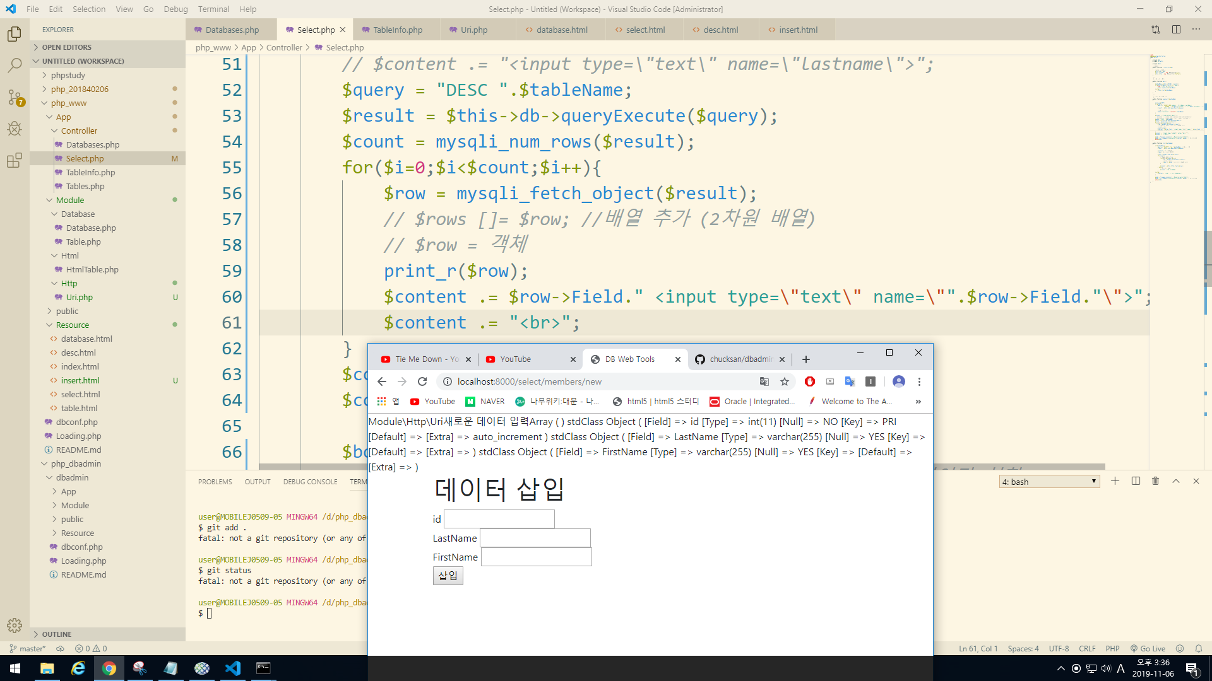
id, firstname, lastname 을 차례로 입력받아서 값을 넣게끔 하는 화면

